Slide 1
이것이 SQL Server다 실습으로 체험하고 바로 운영한다.
6장.
Transact-SQL 기본

Slide 2
SELECT 문 >> 기본적인 <SELECT...FROM> (1/2)
SELECT문의 구문 형식
[ WITH <common_table_expression>]
SELECT select_list [ INTO new_table ]
[ FROM table_source ]
[ WHERE search_condition ]
[ GROUP BY group_by_expression ]
[ HAVING search_condition ]
[ ORDER BY order_expression [ ASC | DESC ] ]
가장 간단한 SELECT 형식
SELECT 열목록
FROM 테이블
WHERE 조건

Slide 3
SELECT 문 >> 기본적인 <SELECT...FROM> (2/2)
USE 구문
USE 데이터베이스_이름
SELECT와 FROM
사용 예)
USE Adventureworks
SELECT * FROM HumanResources.Employee
SELECT * FROM [HP-PC].AdventureWorks. HumanResources.Employee
SELECT Name, GroupName FROM HumanResources.Department
주석
‘--’ (한 줄 주석) 또는 /* ~~~ */ (블록 주석)

Slide 4

<실습1> 데이터베이스 이름, 스키마 이름 조회
실습 목표
DB이름, 스키마 이름, 테이블 이름 등이 정확히 기억나지 않을 때 조회하는 방법을 익힌다.
실습 요약
DB 조회
EXEC sp_helpdb ;
테이블 정보 조회
EXEC sp_tables @table_type = "'TABLE'" ;
열이름 조회
EXEC sp_columns @table_name = ‘테이블이름', @table_owner = ‘스키마이름‘;
Notes:
4

Slide 5
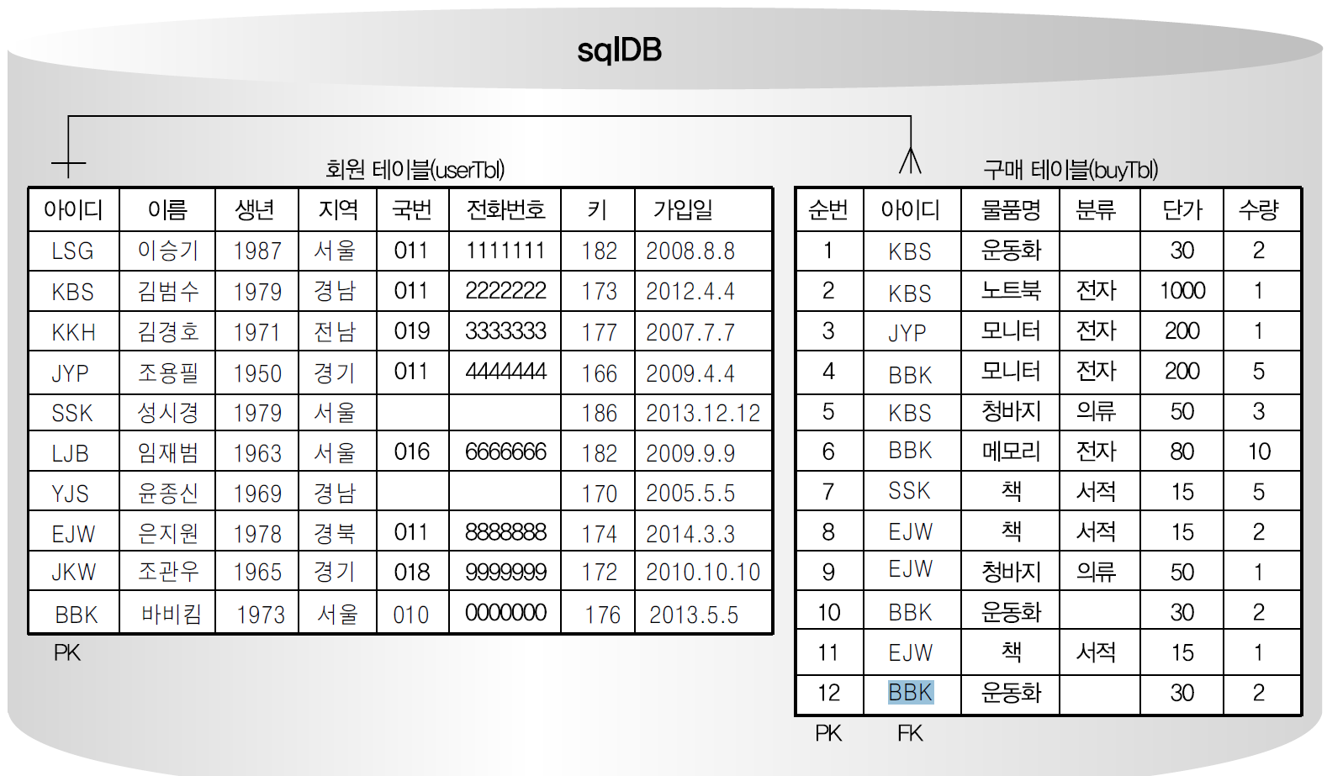
<실습2> 샘플 데이터베이스 생성
실습 목표
앞으로 실습에서 주로 사용될 데이터베이스와 테이블을 생성한다.
샘플 데이터베이스 구조
Notes:
5

Slide 6
SELECT 문 >> 조건 조회 <SELECT...FROM…WHERE> (1/3)
기본적인 WHERE 절
SELECT 필드이름 FROM 테이블이름 WHERE 조건식
관계연산자의 사용
SELECT userID, Name FROM userTbl WHERE birthYear >= 1970 AND height >= 182
BETWEEN… AND와 IN()
SELECT Name, height FROM userTbl WHERE height BETWEEN 180 AND 183
SELECT name, addr FROM userTbl WHERE addr IN ('경남','전남','경북')
ANY/ALL/SOME 그리고 하위쿼리(SubQuery, 서브쿼리)
SELECT name, height FROM userTbl WHERE height >= ANY (SELECT height FROM userTbl WHERE addr = '경남')
SELECT name, height FROM userTbl WHERE height = ANY (SELECT height FROM userTbl WHERE addr = '경남')

Slide 7
SELECT 문 >> 조건 조회 <SELECT...FROM…WHERE> (2/3)
ORDER BY ➔ 순서대로 정렬
SELECT Name, mDate FROM userTbl ORDER BY mDate
DISTINCT ➔ 중복제거
SELECT DISTINCT addr FROM userTbl
TOP(N) ➔ 상위 N개만 출력
SELECT TOP(10) CreditCardID FROM Sales.CreditCard
SELECT TOP(0.1) PERCENT CreditCardID FROM Sales.CreditCard
TABLESAMPLE ➔ 일정 샘플 추출
SELECT * FROM Sales.SalesOrderDetail TABLESAMPLE(5 PERCENT)
SELECT INTO ➔ 테이블 복사에 주로 사용
SELECT 복사할열 INTO 새로운_테이블 FROM 기존_테이블
SELECT * INTO buyTbl2 FROM buyTbl

Slide 8
SELECT 문 >> 조건 조회 <SELECT...FROM…WHERE> (3/3)
OFFSET과 FETCH NEXT ➔ 지정한 행의 수만큼 건너 뛴 후에 출력
SELECT userID, name, birthYear FROM userTBL
ORDER BY birthYear
OFFSET 4 ROWS
FETCH NEXT 3 ROWS ONLY
SELECT INTO ➔ 테이블 복사에 주로 사용
SELECT 복사할열 INTO 새로운_테이블 FROM 기존_테이블
SELECT * INTO buyTbl2 FROM buyTbl

Slide 9
SELECT 문 >> GROUP BY, HAVING, 집계 함수 (1/6)
GROUP BY ➔ 결과를 그룹으로 묶어줌
형식 :
[ WITH <common_table_expression>]
SELECT select_list [ INTO new_table ]
[ FROM table_source ]
[ WHERE search_condition ]
[ GROUP BY group_by_expression ]
[ HAVING search_condition ]
[ ORDER BY order_expression [ ASC | DESC ] ]
사용 예:
SELECT userid AS [사용자아이디], SUM(amount) AS
[총구매개수] FROM buyTbl GROUP BY userid

Slide 10
SELECT 문 >> GROUP BY, HAVING, 집계 함수 (2/6)
SUM() 외의 자주 사용되는 집계함수
사용 예
SELECT AVG(amount) AS [평균구매개수] FROM buyTbl
SELECT userid, AVG(amount*1.0) AS [평균구매개수] FROM buyTbl GROUP BY userid
SELECT Name, height
FROM userTbl
WHERE height = (SELECT MAX(height)FROM userTbl)
OR height = (SELECT MIN(height)FROM userTbl)
함수명 | 설명
AVG() | 평균을 구한다
MIN() | 최소값을 구한다
MAX() | 최대값을 구한다
COUNT() | 행의 개수를 센다
COUN_BIG() | 개수를 센다. 단 결과값이 bigint 형이다.
STDEV() | 표준편차를 구한다

Slide 11
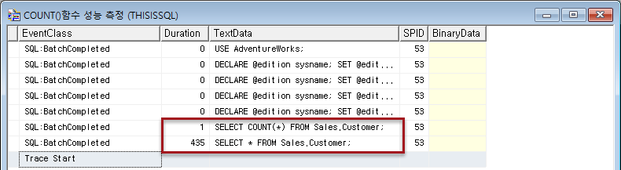
<실습3> COUNT() 함수와 SELECT의 결과를 비교
실습 목표
집계함수를 잘 활용하면 일반 SQL문보다 빠른 성능을 얻을 수 있다는 것을 파악한다.
실행 결과
Notes:
11

Slide 12
SELECT 문 >> GROUP BY, HAVING, 집계 함수 (3/6)
Having 절
집계함수의 조건을 잘못 사용하는 경우
SELECT userid AS [사용자], SUM(price*amount)
FROM buyTbl
WHERE SUM(price*amount) > 1000
GROUP BY userid
HAVING 절의 사용
SELECT userid AS [사용자], SUM(price*amount)
FROM buyTbl
GROUP BY userid
HAVING SUM(price*amount) > 1000

Slide 13
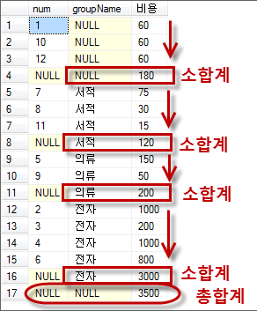
SELECT 문 >> GROUP BY, HAVING, 집계 함수 (4/6)
ROLLUP()/CUBE()/GROUPING_ID() 함수
ROLLUP() ➔ 총합 또는 중간합계가 필요시에
SELECT num, groupName, SUM(price * amount) AS [비용]
FROM buyTbl
GROUP BY ROLLUP (groupName, num)

Slide 14
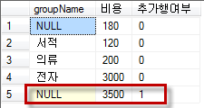
SELECT 문 >> GROUP BY, HAVING, 집계 함수 (5/6)
ROLLUP()/CUBE()/GROUPING_ID() 함수
GROUPING_ID() ➔ 한눈에 데이터인지 합계인지 파악
SELECT groupName, SUM(price * amount) AS [비용]
, GROUPING_ID(groupName) AS [추가행여부]
FROM buyTbl
GROUP BY ROLLUP(groupName) ;

Slide 15
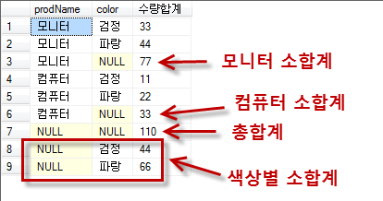
SELECT 문 >> GROUP BY, HAVING, 집계 함수 (6/6)
ROLLUP()/CUBE()/GROUPING_ID() 함수
CUBE() ➔ 다차원 정보의 데이터를 요약
SELECT prodName, color, SUM(amount) AS [수량합계]
FROM cubeTbl
GROUP BY CUBE (color, prodName);

Slide 16
SELECT 문 >> WITH절과 CTE (1/3)
개념
WITH 절은 CTE(Common Table Expression)을 표현하기 위한 구문임
CTE는 기본의 뷰, 파생테이블, 임시테이블을 대신할 수 있으며 더 간결하게 표현됨
ANSI-SQL99 표준으로 제안됨
재귀적 CTE와 비 재귀적 CTE로 구분됨
비 재귀적 CTE
단순한 형태로 복잡한 쿼리문을 단순화 시키는데 적합
구문 형식
WITH CTE_테이블이름(열이름)
AS
( <쿼리문> )
SELECT 열이름 FROM CTE_테이블이름 ;

Slide 17
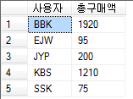
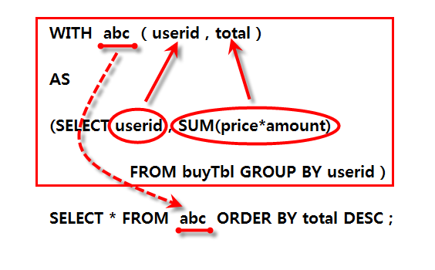
SELECT 문 >> WITH절과 CTE (2/3)
비 재귀적 CTE
CTE의 예
WITH abc(userid, total)
AS
(SELECT userid, SUM(price*amount)
FROM buyTbl GROUP BY userid )
SELECT * FROM abc ORDER BY total DESC ;
CET의 작동

Slide 18
SELECT 문 >> WITH절과 CTE (3/3)
재귀적 CTE
자기 자신을 반복적으로 호출하는 의미
회사의 조직도 등이 대표적인 예
구문 형식
WITH CTE_테이블이름(열이름)
AS
(
<쿼리문1 : SELECT * FROM 테이블A >
UNION ALL
<쿼리문2 : SELECT * FROM 테이블A JOIN CTE_테이블이름>
)
SELECT * FROM CTE_테이블이름;

Slide 19
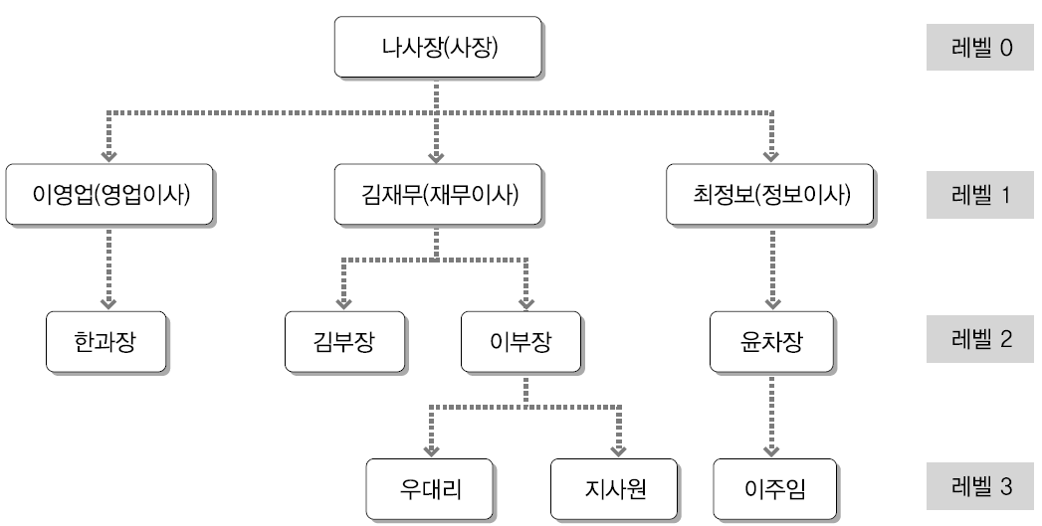
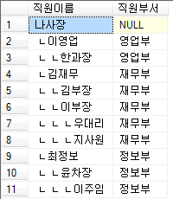
<실습4> 회사 조직도 출력을 위한 재귀적 CTE
실습 목표
재귀적 CTE를 사용해서 회사의 조직도를 출력하는 방법을 익힌다.
실행 결과
Notes:
19

Slide 20
SELECT 문 >> T-SQL의 분류
DML(Data Manipulation Language: 데이터 조작 언어)
데이터의 선택, 삽입, 수정, 삭제에 사용됨
대상은 테이블의 행
SELECT, INSERT, UPDATE, DELETE 가 해당됨
트랜잭션(Transaction)을 발생시킴 (select 제외)
DDL(Data Definition Language: 데이터 정의 언어)
데이터베이스 개체를 생성/삭제/변경하는데 사용됨
CREATE, DROP, ALTER 등이 해당됨
트랜잭션을 발생시키지 않음
DCL(Data Control Language: 데이터 제어 언어)
사용자에게 권한부여시에 주로 사용됨
GRANT, REVOKE, DENY 등이 해당됨

Slide 21
데이터의 변경을 위한 SQL 문 >> 데이터 삽입 : Insert (1/4)
INSERT 문 기본
구문 형식
INSERT [INTO] <테이블> [(열1, 열2, …)] VALUES (값1, 값2 …)
사용 예
INSERT INTO testTbl1 VALUES (1, '홍길동', 25)
INSERT INTO testTbl1(id, userName) VALUES (2, ＇설현')

Slide 22
데이터의 변경을 위한 SQL 문 >> 데이터 삽입 : Insert (2/4)
자동으로 증가하는 IDENTITY
IDENTITY 지정시에는 입력값을 생략 / DEFAULT 값
CREATE TABLE testTbl2
(id int IDENTITY,
userName nchar(3),
age int,
nation nchar(4) DEFAULT '대한민국');
GO
INSERT INTO testTbl2 VALUES
강제로 IDENTITY 값을 입력하고 싶다면
SET IDENTITY_INSERT testTbl2 ON;
GO
INSERT INTO testTbl2(id, userName,age,nation) VALUES (11,＇쯔위',
18, ＇대만');

Slide 23
데이터의 변경을 위한 SQL 문 >> 데이터 삽입 : Insert (3/4)
SEQUENCE
IDENTITY와 같은 효과를 냄
오라클과 같은 방식을 제공하기 위한 개체임
시퀀스 예
CREATE SEQUENCE idSEQ
START WITH 1 -- 시작값
INCREMENT BY 1 ; -- 증가값
GO
INSERT INTO testTbl3 VALUES (NEXT VALUE FOR idSEQ, '지민' ,25, DEFAULT);
변경은 ALTER SEQUENCE 문 사용
특정 범위의 값이 반복되게 입력할 수 도 있음

Slide 24
데이터의 변경을 위한 SQL 문 >> 데이터 삽입 : Insert (4/4)
대량의 샘플데이터 생성
형식
INSERT INTO 테이블이름 (열이름1, 열이름2, …)
SELECT 문 ;
예
USE tempDB;
CREATE TABLE testTbl6 (id int, Fname nvarchar(50), Lname
nvarchar(50));
GO
INSERT INTO testTbl6
SELECT BusinessEntityID, FirstName, LastName
FROM AdventureWorks.Person.Person ;

Slide 25
데이터의 변경을 위한 SQL 문 >> 데이터 수정 : Update
데이터의 수정 (Update)
구문 형식
UPDATE 테이블이름
SET 열1=값1, 열2=값2 …
WHERE 조건
사용 예
UPDATE testTbl6
SET Lname = '없음'
WHERE Fname = 'Kim';

Slide 26
데이터의 변경을 위한 SQL 문 >> 데이터 삭제 : Delete
데이터의 삭제 (Delete)
구문 형식
DELETE 테이블이름 WHRER 조건
사용 예
DELETE testTbl6 WHERE Fname = 'Kim'

Slide 27
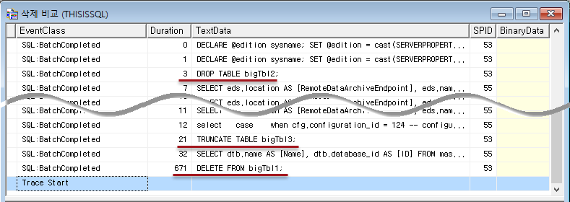
<실습5> 대용량의 테이블 삭제
실습 목표
테이블을 삭제하기 위한 방법(Delete, Drop, Truncate)들을 알아 보고, 성능에 효율적인 것을 확인해 보자.
실행 결과
Notes:
27

Slide 28
데이터의 변경을 위한 SQL 문 >> 조건부 데이터 변경 : Merge
하나의 문장에서 경우에 따라서 INSERT, UPDATE, DELETE를 수행할 수 있는 구문
<실습6> MERGE 구문의 활용
실습 목표
간단한 시나리오를 가지고 Merge 문을 활용한다.
구문
MERGE memberTBL AS M -- 변경될 테이블
USING changeTBL AS C -- 변경할 기준이 되는 테이블
ON M.userID = C.userID
WHEN NOT MATCHED AND changeType = '신규가입' THEN
INSERT (userID, name, addr) VALUES(C.userID, C.name, C.addr)
~~~ 이하 생략 ~~~~

